Slide 1
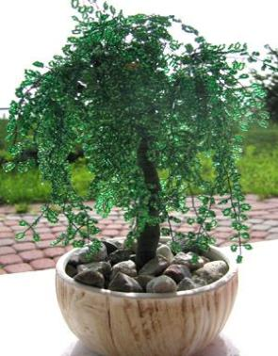
«Плакучая ива»
дерево из бисера
Котелевец Д.А., ПДО,
МБОУ ДО ЦТ «Мастер»,
ТО «Бисеринка», базовый уровень

Slide 2


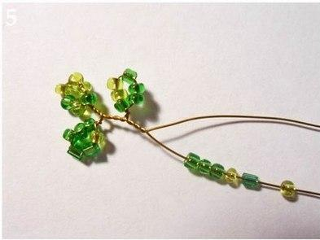
Плакучая ива из бисера изготавливается плетением на проволоке.
Плакучая ива - нежное деревце с тонким стройным стволом и длинными нежными ветками,
которые опускаются до земли.

Slide 3
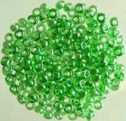
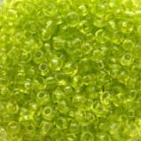

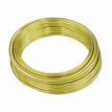
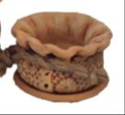
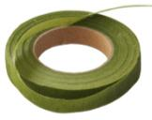
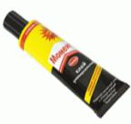
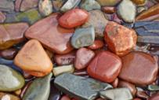
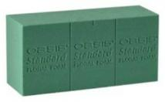
Для работы потребуется
бисер зеленого цвета – 100 г;
светло-зеленый бисер – 30 г;
тонкая проволока (для веточек);
проволока средней толщины, желательно стальная (для ствола);
флористическая лента;
флористическая губка;
небольшой красивый горшочек;
цветные декоративные камушки;
клей «Момент».

Slide 4
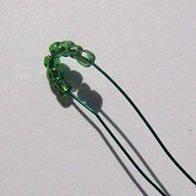
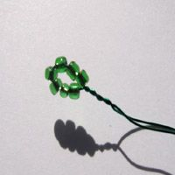

Шаг 1
Плетение начинается с листиков. Для этого нарезаем тонкую проволочку – это будущие веточки. Надеваем 7 бусинок зеленого цвета, сдвигая их к середине проволоки.
На проволоке выполняем несколько тугих скруток.

Slide 5
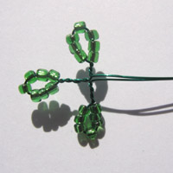

Шаг 2
Сделав листок в центре, так же делаем два листочка по бокам, сначала на одном хвостике проволоки, затем на другом. После каждого листочка скручиваем проволоку.

Slide 6
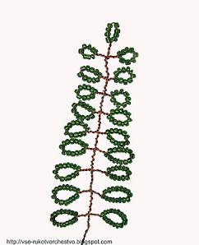
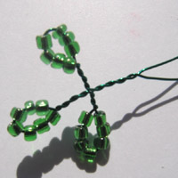

Теперь проволоку после двух листочков еще раз скручиваем, и формируем еще два листочка. Продолжаем плести, пока у нас не получится веточка необходимой длины.

Slide 7

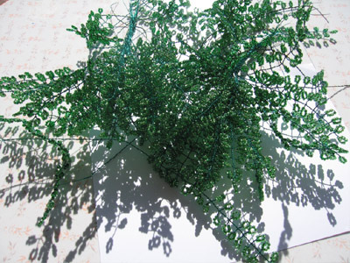
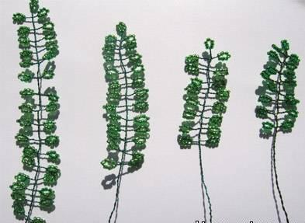
Всего для одного дерева нам понадобится:
14 коротких веток из светло-зеленых бисерин, по 17 листочков,
24 ветки такой же длины с зеленым бисером, по 17 листочков,
24 ветки с 25 листиками
17 веточек с 33 листочками.

Slide 8
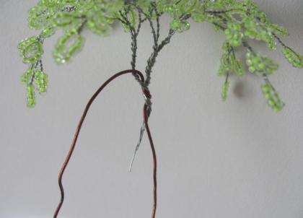
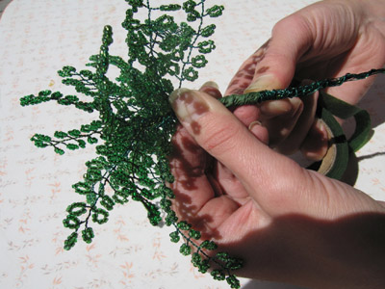

Шаг 3
Собираем наши веточки.
Одна ветка состоит из 4-5 длинных веток, 5-6 средних, 3-4 маленьких веточек, прикручивая их на стержни из толстой проволоки. Обматываем ветку тейп лентой туго ее натягивая.

Slide 9
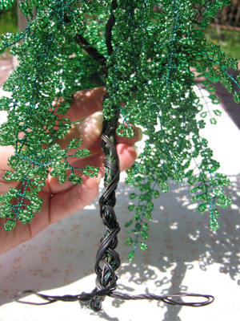
Шаг 4
При помощи толстой проволоки формируем корни и ствол нашего дерева, и присоединяем к нему собранные веточки.

Slide 10
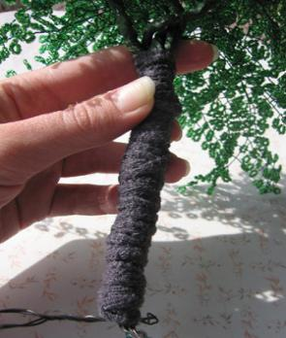

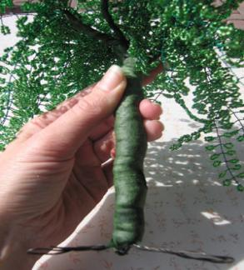
Шаг 5
Так как у ивы ствол ровный, нам необходимо сгладить все шероховатости при шерстяной нити.
Потом все это драпируется при помощи флористической ленты

Slide 11
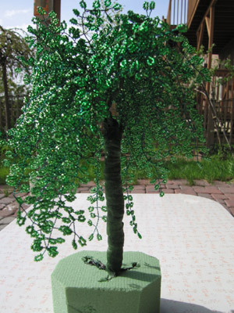
Шаг 6
Деревце закрепляется на губке, помещается в горшочек, обкладываем камешками, закрепляем все с помощью клея.

Slide 12
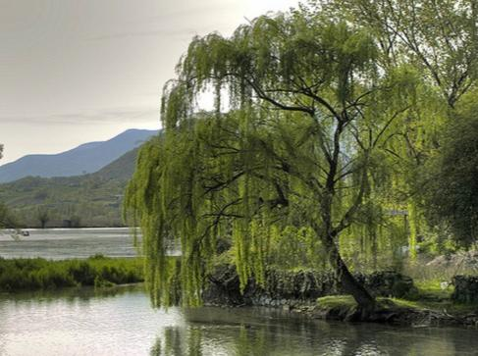

Расправляем веточки, сгибая их в нужные стороны. Наше деревце готово!

Slide 13
СПАСИБО
ЗА
ВНИМАНИЕ!

